Slide 1




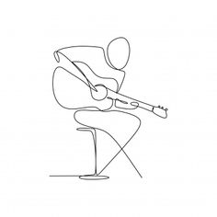


GMINNE CENTRUM KULTURY SPORTU I REKREACJI W LIPOWCU KOŚCIELNYM serdecznie zaprasza dzieci od 8 r.ż. na zajęcia muzyczne NAUKI GRY NA GITARZE
Zapisy i szczegółowe informacje
pod numerem telefonu 236520044
Koszt miesięczny zajęć 100 zł
DECYDUJE
KOLEJNOŚĆ ZGŁOSZEŃ!
Ilość miejsc ograniczona.
ZAPRASZAMY!!!

